Slide 1
Couche du modèle OSI
Pr Cheikhou THIAM
cthiam@univ-thies.sn

Slide 2
Le rôle de la couche physique
La couche physique est une couche de bas niveau, qui a pour rôle de transmettre des signaux électriques ou optiques entre les ordinateurs.
Elle est donc en mesure d’émettre et de recevoir un bit ou un train de bits (ensemble de bits) en continu, sans connaitre la signification des données.
La couche physique code l'information pour l'adapter au support de transmission, elle doit donc effectuer une conversion entre bits et signaux électriques, électromagnétiques ou optiques.
Étant régie par le modèle OSI, cette couche va normaliser les signaux envoyés sur le support (analogique ou numérique, optique dans le cas de la fibre, etc.) ainsi que la nature du câblage, les connecteurs utilisés, etc.

Slide 3
Les supports utilisés par la couche physique
Un bit va correspondre à une impulsion valant 0 ou 1.
La couche physique utilise trois supports principaux : les supports filaires, optiques et aériens.
Les supports filaires
  Les supports filaires font circuler du courant faible, comme par exemple le câble appelé RJ45. Le bit vaudra ainsi 0 si le courant vaut 0 V et 1 si le courant vaut 5 V.
Les supports optiques
Les supports optiques font circuler de l’intensité lumineuse. Pour la fibre optique par exemple, le bit vaudra 0 pour une faible intensité lumineuse et 1 pour une forte intensité lumineuse.
Les supports aériens
Les supports aériens permettent la transmission d’ondes. Une courte rafale d’onde indique ainsi un bit qui vaut 0 tandis qu’une forte rafale indique un bit qui vaut 1.

Slide 4
Le vocabulaire spécifique
Lors du transport d’un bit, il peut se produire différents phénomènes, il y a un vocabulaire spécifique.
  Propagation : c’est le temps que met un bit pour se déplacer.
  Atténuation : c’est la perte d’amplitude du signal.
  Bruit : c’est l’ajout d’énergie à cause de sources d’énergie proches (par exemple les néons d’un éclairage).
  Dispersion : c’est l’étalement des impulsions.
  Latence : c’est le retard de transmission dû au temps de déplacement d’un bit.
  Collisions : c’est lorsque des trains de bits se rencontrent, par exemple lorsque deux ordinateurs émettent en même temps.
Pour éviter d’avoir des problèmes lors du transport, on utilise dans la couche supérieure (couche de liaison) des protocoles spécifiques au support physique utilisé.

Slide 5
Comprendre les protocoles de la couche réseau
Objectif
  Comprendre les protocoles utilisés dans la couche réseau : IP, ARP et ICMP.
Point clé
La couche réseau a pour rôle d’acheminer les messages aux bonnes destinations.
Elle va pour cela utiliser :
  le protocole IP pour la destination ;
  le protocole ARP pour faire le lien entre l’adresse IP et l’adresse MAC de la machine destinataire ;
  le protocole ICMP pour contrôler les éventuelles erreurs.
Pour bien comprendre
Le modèle OSI (principe d’encapsulation et de décapsulation de données)

Slide 6
Les rôles de la couche réseau
La couche réseau a pour fonction d’acheminer les messages à la bonne destination, elle réalise donc le routage des messages.
La couche réseau doit donc être capable de calculer et de trouver les chemins de manière à atteindre la destination.
Cette couche transmet des paquets de données, c’est-à-dire qu’elle va encapsuler des données dans un préfixe en utilisant des protocoles.
Cette couche va principalement utiliser le protocole IP pour router, le protocole ARP pour faire le lien entre l’adresse IP et l’adresse MAC de la machine destinataire, et le protocole ICMP pour contrôler les erreurs de transmission.

Slide 7
Protocole
Un ensemble de convention préétablies pour réaliser un échange de données entre deux entités
Il définit le format des données et les règles d'échanges
  syntaxes et sémantique de message...
En particulier :
■
■
■
■
format des données et les règles d’échange délimitation des blocs de données échangés organisation et contrôle de l’échange contrôle de la liaison
Communication en réseau :
protocoles organisés en plusieurs couches

Slide 8
EXIGENCES RELATIVES AU PROTOCOLE DE RÉSEAU
Les protocoles utilisés dans le cadre des communications réseau partagent bon nombre de ces caractéristiques fondamentales. En plus d’identifier la source et la destination, les protocoles informatiques et réseau définissent la manière dont un message est transmis sur un réseau. Les protocoles informatiques communs comprennent les exigences suivantes :
  Codage des messages
  Format et encapsulation des messages
  La taille du message
  Synchronisation des messages
  Options de remise des messages

Slide 9
Le protocole IP
Associer une interface à une adresse IP
  Le protocole IP (pour Internet Protocol en anglais) permet d’associer à chaque interface un identifiant unique nommé adresse IP, et cela indépendamment de la couche directement inférieure (la couche liaison).
  Remarque
  Le protocole IP permet également de définir une adresse IP virtuelle lorsqu’on n’est pas connecté, elle s’appelle localhost et son adresse est 127.0.0.1.
  Il existe deux versions d’adressage IP, la v4 sur 4 octets et la v6 sur 6 octets.
  Nous utiliserons dans ce cours l’adressage IPv4.
  Une adresse IPv4 est composée de 4 octets en notation décimale, séparés par des points et notés généralement en décimal.

Slide 10
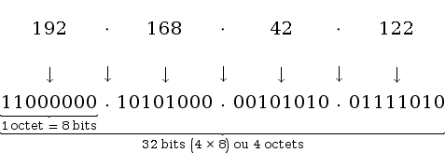
Exemple
192.168.4.122 est une adresse IPv4.

Slide 11
Associer une interface à un masque de sous-réseau
Le protocole IP permet aussi de déterminer et de lister tous les équipements appartenant à un sous-réseau, qui sont capables de communiquer directement entre eux.
Il utilise pour cela un nombre de 4 octets appelé le masque de sous-réseau.
Exemple
255.255.255.000 est un masque de sous-réseau : en binaire, cette adresse est 11111111.11111111.11111111.00000000.
Cela permet de découper l’adresse en deux, une partie réseau (les 24 premiers bits, qui ont ici un poids à 1) et une partie machine (les derniers 8 bits, qui sont ici à 0). Il y aura donc 2⁸ adresses différentes dans un sous-réseau.

Slide 12

Associer une interface à un masque de sous-réseau
Pour savoir si des machines appartiennent à un même sous-réseau de masque 255.255.255.0, on applique la méthode ANDing qui consiste à effectuer l’opération & logique, bit à bit sur chaque octet.
On doit se rappeler que 255 & valeur = valeur et que 0 & valeur = 0.
Exemples
Les deux machines appartiennent au même sous-réseau identifié par l’adresse IP 192.168.42.0.

Slide 13
Le routage des données
Un autre rôle de ce protocole est le routage, c’est-à-dire la transmission depuis la source jusqu’au destinataire.
Le sous-réseau
On définit pour cela d’abord la notion de sous-réseau : il s’agit pour simplifier d’un réseau local où toutes les machines sont connectées entre elles.
Dans ce sous-réseau, une des machines assure le rôle de passerelle : cette machine porte le nom de routeur, c’est-à-dire qu’elle est connectée à un autre sous-réseau qui possède lui aussi un routeur, etc.
La table de routage
Le routeur possède ce qu’on appelle une table de routage, c’est-à-dire une liste d’adresses. Lors de l’envoi d’un paquet, le routeur envoie ainsi les données de routeurs en routeurs de manière à atteindre la destination. De nos jours, les tables de routages sont dynamiques, elles se mettent à jour automatiquement.
Le paquet IP
Lorsqu’un ordinateur souhaite envoyer des données à un autre ordinateur, le protocole IP va encapsuler les données de la manière suivante dans ce qu’on appelle paquet IP ou datagramme IP.

Slide 14
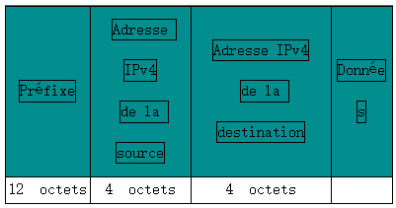
Le routage des données

Slide 15
Le routage des données
Le préfixe va contenir plusieurs informations, comme la longueur du paquet, mais aussi un entier, codé sur un octet, qui se nomme TTL (Time To Live en anglais).
Le TTL est un nombre qui va donner la durée de vie du paquet : ce nombre diminue de 1 à chaque fois que le paquet passe par un routeur, et lorsqu’il vaut 0 le paquet est détruit. Le protocole ICMP est alors activé et va provoquer l’envoi d’un message signalant la destruction du paquet.
Remarque
Une norme préconise de fixer le TTL à 64, ce qui signifie que le paquet IP sera détruit au bout de 64 passages par un routeur

Slide 16
Le protocole AR

Slide 17
Différence entre adresse IP et adresse MAC
Le principe d’identification des machines est basé sur l’attribution d’une adresse IP à chaque machine appartenant au réseau. Cette adresse IP est un numéro d’identification attribué à chaque machine qui permet de pouvoir communiquer avec l’ensemble des ordinateurs du réseau.
À chaque connexion sur le réseau, on associe cette adresse IP à l’adresse MAC de la carte réseau de la machine électronique.
L’adresse MAC est une adresse physique. Il s’agit d’un numéro d’identification de la machine qui est inscrit sur le matériel électronique par le concepteur afin de connaitre sa provenance.

Slide 18
Le protocole ARP pour faire le lien entre adresse IP et adresse MACP
Principe du protocole ARP
Lors d’un transport de données par la couche réseau, les trames ne connaissent que les adresses IP, il faut donc faire le lien avec l’adresse MAC d’une machine physique pour acheminer les données.
C’est le protocole ARP (Address Resolution Protocol en anglais) qui permet la correspondance entre adresse IP et adresse MAC : elle fait le lien entre l’adresse IP utilisée dans les trames et l’adresse physique de la machine (MAC).

Slide 19
Fonctionnement simplifié du protocole ARP
Voici le fonctionnement simplifié, dans le cas d’un ordinateur source A qui souhaite envoyer une trame à l’ordinateur destinataire B dont il connait l’adresse IP.
Étape 1 – La mémoire cache ARP est interrogée
L’ordinateur source A interroge la mémoire cache ARP (une mémoire des requêtes précédentes) pour savoir s’il a déjà l’adresse IP de l’ordinateur destinataire B.
Étape 2 – Réponse de la mémoire cache ARP
L’adresse IP est dans la mémoire cache.
Si l’adresse IP est dans la mémoire cache, il lit juste l’adresse MAC correspondante pour y envoyer la trame.
L’adresse IP n’est pas dans la mémoire cache.
Si l’adresse IP n’est pas dans la mémoire cache ARP, l’ordinateur source A met en attente l’envoi de la trame et effectue une requête ARP à l’ensemble du sous-réseau. Il demande en fait à qui correspond l’adresse IP, et le sous-réseau lui répond en renvoyant l’adresse MAC qui correspond.
Remarque
On dit que la requête ARP est lancée en broadcast : cela signifie en anglais « radiodiffusion », c’est-à-dire que la requête est envoyée à toutes les machines connectées au sous-réseau.
Tous les ordinateurs connectés au sous-réseau reçoivent la requête ARP, mais la seule machine qui va répondre est celle qui doit être destinataire de la trame : c’est l’ordinateur B, qui va du coup envoyer son adresse MAC à l’ordinateur expéditeur A. L’ordinateur source A peut ainsi envoyer la trame à la bonne destination.
La requête ARP est encapsulée dans la trame elle-même.

Slide 20
Le protocole ICMP

Slide 21
Le protocole ICMP (Internet Control Message Protocol en anglais) est l’un des protocoles de la couche réseau, il permet d’envoyer des messages de contrôle et d’erreur.
Exemple
La commande ping fait partie du protocole ICMP, ainsi ping 192.123.45.123 permet d’envoyer un paquet à l’adresse 192.123.45.123 et ce à plusieurs reprises pour tester si l’adresse est accessible.
Il y a d’autres processus de contrôle : lorsque le TTL (durée de vie d’un paquet) atteint 0, le protocole ICMP permet par exemple d’envoyer un message d’erreur à la source.

Slide 22
Résumé - le rôle des protocoles IP, ARP et ICMP
Le protocole IP permet l’acheminement des paquets et l’identification.
Le protocole ARP permet de connaitre l’adresse physique du destinataire.
Le protocole ICMP permet de transmettre des messages de contrôle et d’erreurs.

Slide 23
Décrire des protocoles de récupération de paquets

Slide 24
Objectif
  Comprendre le protocole du bit de parité et du bit alterné.
Point clé
  Pour repérer des pertes de paquets, on utilise le protocole du bit de parité ou le protocole de bit alterné : ces protocoles permettent de repérer des paquets manquants par l’ajout d’un bit à la fin de la trame et donc de demander le renvoi du ou des paquets manquants.
Pour bien comprendre
  Le modèle OSI
  La notion de trames
  Le protocole TCP
Des problèmes matériels, des fils de mauvaise qualité, des perturbations électromagnétiques ou encore la distance entre deux machines peuvent générer des erreurs dans la transmission des paquets de données. Il faut repérer les paquets manquants pour pouvoir demander leur renvoi. Tout cela s’effectue dans la couche liaison.

Slide 25
Le protocole du bit de parité
Le protocole du bit de parité permet de repérer des paquets manquants afin de demander leur renvoi.
Le principe est d’ajouter une information redondante à la fin des données. C’est un code de contrôle qui permet à la source de vérifier en comparant le code reçu et le code qu’il calcule.
Dans le cas du protocole du bit de parité, qui est le plus simple, on compte le nombre de bits qui valent 1 : si ce nombre est impair le bit de parité vaut 1, sinon il vaut 0.
Exemple
110011001111 : il y a 8 bits qui valent 1, le bit de parité vaut donc 0.
Si le bit de parité du message envoyé est différent du bit de parité du message reçu, alors il y a au minimum une erreur de bit.
Ce protocole va détecter un nombre impair d’erreurs. Cela fournit une procédure de contrôle partiel.
Exemple
Message envoyé : 11001100. Il y a 4 bits qui valent 1, le bit de parité vaut donc 0.
Message reçu : 10101010. Il y a 4 bits qui valent 1, le bit de parité vaut donc 0.
Les bits de parité sont égaux, les deux messages sont pourtant différents.
Si les bits de parité de deux données sont différents, on peut conclure que les deux données sont différentes. Par contre s’il y a égalité, on ne sait pas forcément. Il faudra passer à la comparaison bit par bit.

Slide 26
Le protocole du bit alterné
Principe
  Pour repérer la perte de paquets dans le protocole TCP (couche transport), on utilise des accusé de réceptions : on utilise le terme d’acquittement (ACK en anglais).
  Un protocole utilisé dans le protocole TCP est celui du bit alterné. Il récupère les erreurs de transmission, il ne concerne donc que les trames.

Slide 27
Comprendre les protocoles de la couche liaison dans un réseau local

Slide 28
Le protocole du bit alterné
Fonctionnement du protocole du bit alterné
  Voici le fonctionnement dans le cas d’une liaison entre deux ordinateurs : l’ordinateur A va envoyer des trames à l’ordinateur B.
    Juste avant d’envoyer la première trame, l’ordinateur A ajoute à la fin de celle-ci un drapeau (flag en anglais), c’est-à-dire un bit qui vaut 0 ou 1.
    Lorsque l’ordinateur B reçoit la trame, il envoie un accusé de réception : un ACK avec le bit du drapeau inverse.
    Dès réception de l’ACK, l’ordinateur A récupère ce bit et le place à la fin de la deuxième trame.
  Les bits de contrôle vont en fait être alternés. Si l’ordinateur A a envoyé une trame avec un drapeau à 1 et qu’il reçoit un ACK avec un drapeau à 1, cela signifie qu’il y a une erreur et que la trame doit être renvoyée.
  Ce système de drapeau est complété avec un système d'horloge : à chaque fois que l’ordinateur A envoie une trame, un timer est ainsi déclenché. Si aucun ACK n’est reçu ou si l’ACK n’a pas le bon drapeau au bout d’un certain temps, l’ordinateur A va considérer cette trame comme perdue et va la renvoyer.
Remarque
Il existe des protocoles encore plus efficaces, mais ils ne sont pas au programme

Slide 29
Comprendre les protocoles de la couche liaison dans un réseau local
Objectif
Comprendre les protocoles de la couche liaison.
Points clés
La couche liaison est chargée de découper les données reçues par la couche supérieure (couche réseau) en trames, qui seront ensuite transmises à la couche physique.
Cette couche utilise pour cela différents protocoles, dont le protocole Ethernet.
Pour bien comprendre
Le modèle OSI
La couche physique
Notion d’encapsulation et de décapsulation
Notion de conversion en hexadécimal

Slide 30
Le rôle de la couche liaison
La couche liaison est une couche de bas niveau, qui a pour rôle d’envoyer à la couche physique une information reçue de la couche directement supérieure (couche réseau) : cette couche découpe les données en trames, c’est-à-dire en un bloc de bits respectant des normes du modèle OSI.
La couche liaison donne une signification aux bits transmis sur le réseau et elle doit impérativement respecter des standards. Le respect des standards permet en effet :
  d’acheminer sans erreur les informations sur la couche physique ;
  de détecter et de corriger des erreurs dues au support physique et de signaler à la couche directement supérieure (la couche réseau) d’éventuelles erreurs ;
  de reconnaitre les débuts (header en anglais) et postambules (trailer en anglais) des trames ;
  de spécifier les tailles des données et moyens d’adressage de ces données ;
  d’éviter les collisions de données ;
  d’identifier les trames par adresse MAC.
On s’intéresse au cas d’un réseau local, où il n’y a pas d’utilisation de la couche réseau (couche directement supérieure).

Slide 31
La notion de réseau local et d’adresse MAC
Un réseau local, en anglais LAN (pour Local Area Network), est un réseau où les ordinateurs reliés s’envoient des trames par la couche liaison sans utiliser un accès à internet.
On peut interconnecter des réseaux locaux à l’aide de routeurs.
Remarque
Un routeur est un équipement d’interconnexion qui permet de déterminer le meilleur chemin que les paquets de données doivent emprunter pour arriver à destination.
Dans un réseau local, chaque équipement (ordinateur) possède une adresse MAC (Media Acces Control en anglais) qui est unique.
Cette adresse est constituée de 6 octets (48 bits) séparés par « : » ou « – », pour plus de lisibilité on utilise une notation hexadécimale.
Exemple
78:f2:95:d2:25:a7 correspond à une adresse MAC unique, en notation hexadécimale.
Remarque
L’adresse MAC est souvent gravée sur la carte d’interface réseau d’un ordinateur.

Slide 32
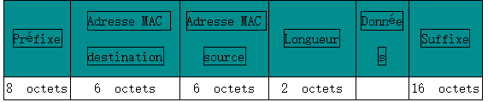
Le protocole Ethernet
Le protocole utilisé par la couche liaison dans le cas d’une liaison filaire est le protocole Ethernet.
La trame Ethernet
  Le protocole Ethernet utilise l’adresse MAC d’un ordinateur qui est unique. Si l’ordinateur A envoie des données à l’ordinateur B, il envoie ainsi sur la couche physique (couche inférieure) une trame Ethernet qui est composée de la manière suivante.
  Tous les équipements reliés reçoivent la trame, mais le seul équipement qui accepte et reçoit la trame sera celui correspondant à l’adresse MAC de la destination.
  Une trame Ethernet aura une taille comprise entre 64 et 1518 octets pour respecter le modèle OSI. Il y a en effet une limite maximale de taille pour ne pas monopoliser la couche physique

Slide 33
Le protocole CSMA/CD
.Pour éviter d’éventuelles collisions, le protocole Ethernet utilise le protocole CSMA/CD (Carrier Sense Multiple Access with Collision Detection, qui signifie en français « écoute de porteuse avec accès multiples et détection de collision »).
Ce protocole permet de schématiser de manière algorithmique la trame en suivant une série de procédures.
Procédure principale du protocole CSMA/CD
  La trame est prête à être transmise via le protocole Ethernet.
  Si le support de communication n'est pas libre, le protocole CSMA/CD indique qu’il faut attendre jusqu'à ce que le support devienne libre, puis il faut attendre la durée intertrame (la durée entre deux trames) pour démarrer la transmission.
  Si une collision est détectée, le protocole CSMA/CD lance la procédure de gestion des collisions. Sinon, la transmission est réussie.
Procédure de gestion des collisions
  Il faut continuer la transmission sur une durée au moins égale à la durée d'une trame de taille minimale (64 octets) pour s'assurer que tous les périphériques détectent la collision.
  Si le nombre maximal de transmissions (16) est atteint, la transmission est annulée.
  On attend un temps aléatoire qui dépend du nombre de tentatives de transmission.
  La procédure principale reprend.

Slide 34
Comprendre les protocoles de la couche transport

Slide 35
Objectif
  Comprendre les protocoles utilisés dans la couche transport : UDP et TCP.
Points clés
  La couche transport permet de choisir le destinataire et d’assurer ou pas la transmission de toutes les données à ce destinataire. Elle va pour cela utiliser le protocole TCP ou UDP.
  Le protocole TCP permet d’indiquer à quel service ou application on veut se connecter, mais aussi de découper les données en segments numérotés avec un accusé de réception qui sera attendu par la source. Ainsi s’il manque un segment, la source le renverra.
  Le protocole UDP permet d’envoyer des données à un destinataire sans vérifier si celui-ci a bien réceptionné ces données.
Pour bien comprendre
  Le modèle OSI avec les sept couches
  L’encapsulation et la décapsulation des données

Slide 36
Les rôles de la couche transport
Choisir le destinataire
  La couche transport permet de choisir avec quel service ou quelle application de l’ordinateur distant on veut communiquer.
  La couche transport utilise pour cela le protocole TCP ou UDP.
  Pour déterminer le service ou l’application, on utilise la notion de port : c’est un nombre associé au service ou à l’application.
Assurer la transmission de toutes les données
  La couche transport permet aussi, via l’utilisation d’un protocole spécifique, de découper l’information en segments numérotés, d’envoyer ces segments avec des accusés de réception et de retransmettre les données manquantes si besoin.
  La couche transport utilise pour cela le protocole TCP.

Slide 37

Le protocole UDP
Rôle du protocole UDP
Le protocole UDP (pour User Datagram Protocol en anglais) est un protocole qui n’offre pas le contrôle du bon acheminement des données : il n’y a pas d’accusé de réception, ce qui permet d’économiser de la bande passante.
C’est donc ce protocole qu’on utilise pour envoyer des données qui ne nécessitent aucun contrôle de qualité.
Création d’un datagramme
Ce protocole va permettre de définir sur quel port la communication va arriver, il va encapsuler les données de la manière suivante.
On appelle cela un datagramme plutôt qu’un paquet UDP.

Slide 38
Remarque
Ce datagramme est lui-même encapsulé dans un paquet IP (dans la couche réseau), qui est lui-même encapsulé dans une trame (dans la couche liaison).
Exemple
Le protocole UDP est utilisé par le streaming. Il faut en effet que cela soit rapide et le fait de perdre quelques images n’influe pas sur le rendu visuel.

Slide 39
Le protocole TCP
a. Rôle du protocole TCP
Le protocole TCP (Transport Control Protocol en anglais) est un protocole de communication qui permet l’ouverture d’une connexion que l’on peut qualifier de sécurisée en ce qui concerne le transport.
Il va préciser le port comme le protocole UDP, mais il pallie à tous les défauts d’UDP.

Slide 40
Le protocole TCP
Fonctionnement simplifié du protocole TCP
Un client veut communiquer avec un serveur en utilisant le protocole TCP.
  Le client, via le protocole TCP, demande une synchronisation au serveur : il envoie un paquet SYN (pour synchronised en anglais) suivi d’un numéro d’identification n₀.
  Le serveur envoie un accusé de réception en envoyant un paquet SYN ACK (pour synchronised acknowledgment en anglais), suivi du numéro d’identification +1 (donc n₀ + 1) et suivi d’un numéro de serveur S₀.
  Le client est considéré comme connecté. Il envoie alors un paquet ACK qui contient le nouveau numéro d’identification +1 (donc n₀ + 2) et du numéro de serveur +1 (donc S₀ + 1).
  Le serveur est maintenant connecté. Les échanges peuvent commencer.
  Le protocole TCP découpe des segments de données d₁, d₂… en par exemple 1000 octets, puis il va numéroter ces segments à partir du numéro d’identification en ajoutant ensuite 1000 pour chaque partie. Le numéro de serveur ne change pas.
  De son côté, le serveur envoie un accusé de réception ACK dès réception d’un paquet, suivi de son numéro d’identification.
  S’il manque un accusé de réception, le serveur renvoie le paquet.

Slide 41
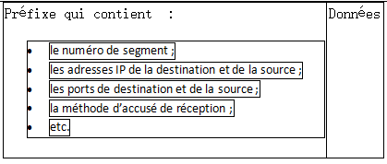
Le protocole TCP encapsule les données de la manière suivante.
Exemple
Le protocole TCP est utilisé par le protocole HTTP car on veut que tous les éléments d’une page soient affichés.
On appelle cela un datagramme plutôt qu’un paquet TCP. Pour TCP, on utilise aussi le terme de segment.

Slide 42
Couche application (HTTP, DNS, SMTP, FTP...)

Slide 43
Protocole DNS
Les adresses IP représentent une partie fondamentale de l’Internet
  Adressage IP
  Routage IP (le paquet est routé selon sa destination)
  Les utilisateurs préfèrent des noms symboliques que des nombres
  Comment joindre des sites Web (URL) ?
  Comment échanger du courrier électronique ?
  Comment mémoriser les adresses IP de tous les sites Internet à joindre ?
  Comment gérer les changements d’adresses IP ?
Solution
Fichier /etc/hosts pour faire la correspondance noms/adresses
# Exemple de fichier /etc/hosts
# This file should contain the addresses and aliases # for local hosts that share this file.
132.214.1.3 routerquebec
132.212.1.5 routermontreal

Slide 44
Protocole DNS
Fichier /etc/hosts pour faire la correspondance noms/adresses
Problèmes
collision des noms
déploiement à grande échelle
changements d’adresses et mise à jour
DNS - Domain Name System (résolution de noms de domaines)
Base de données hiérarchique et distribuée dans Internet
Contient des correspondances entre :
  Nom ordinateur -> adresse IP
  Passerelle de courrier d’un domaine -> adresse IP
  Traduction inverse : IP -> nom ordinateur
  ..., bien plus que seulement nom/adresse IP

Slide 45
Protocole DNS
Le DNS est constitué de
Espace de noms de domaines
base de données qui associe de manière structurée des noms à des @IP
Serveurs de noms
hôtes sur lesquels tournent un daemon (port 53)
Hôtes compétents pour répondre sur une ou plusieurs zones
Resolvers
fonctions applicatives qui sollicitent la résolution d’une information (nom, adresse) auprès d’un serveur de nom

Slide 46
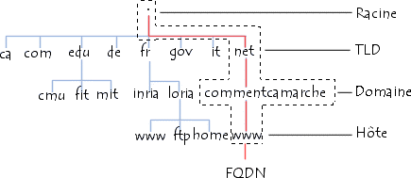
Protocole DNS
Espace de noms
Domaines de plus haut niveau (TLD - Top Level Domains)
rattachés à un noeud racine représenté par un point
Nom de domaine
chaque noeud de l'arbre, ex : univ-lyon2, liris...
Domaine
ensemble des étiquettes de noeuds d'une arborescence à l'exception de l'hôte
Hôte
extrémité d'une branche, correspond à une machine ou une entité du réseau
Adresse FQDN (Fully Qualified Domain Name) :
ensemble des étiquettes des noeuds d'une arborescence
Zone
ensemble de domaine (concerne un sous arbre du DNS)

Slide 47
Protocole DNS
Serveurs de noms
La hiérarchie du DNS est partagée en zone
L’information contenue dans une zone est implantée dans au moins deux serveurs de nom
DNS Serveur Primaire
définit une zone, ensemble de domaines sur lequel le serveur a autorité
il est mis à jour par l’administrateur système/réseaux
DNS Serveur Secondaire
Pour des raisons de fiabilité
Il recopie périodiquement ses informations d'un serveur primaire
Recommandation: serveur primaire et secondaire sur des sites différents
Serveur racine
serveur ayant autorité sur la racine de l’espace de nommage (TLD)
Actuellement il y a 13 serveurs de ce type

Slide 48
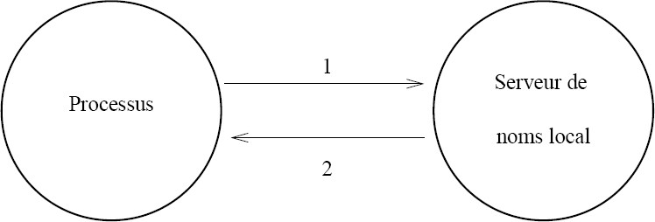
Protocole DNS
Résolution de noms de domaine
Resolver : un ensemble de fonctions qui font l'interface entre les applications et les serveurs de noms.
Stratégie de fonctionnement
Interrogation locale
Le processus demande l'@ IP d’une machine. Le “ resolver ” envoie la demande au serveur local
Le serveur local reçoit la demande et répond directement au “ resolver ”

Slide 49
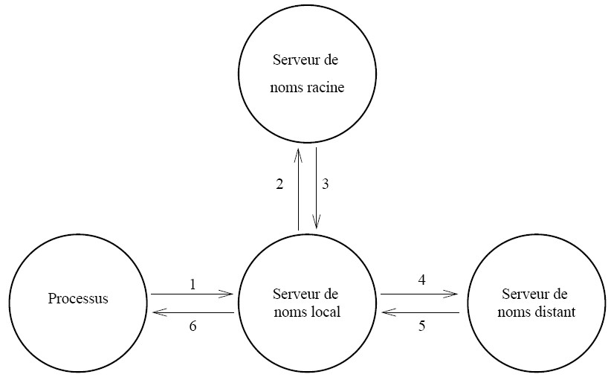
Protocole DNS
Résolution de noms de dom
Interrogation distante
Le processus demande l’adresse IP d’une machine. Le “ resolver ” envoie sa requête au serveur local.
Le serveur local reçoit la requête, il interroge le serveur racine pour avoir l’adresse d’un serveur qui a l'autorité sur la zone demandée par le processus.
Le serveur racine renvoie l’adresse du serveur qui a l’autorité sur la zone.
Le serveur local interroge ce nouveau serveur distant.
Le serveur distant renvoie l’information demandée au serveur local.
Le serveur local retourne la réponse au “resolver”.
Utilisation des caches
Si un processus redemande la même machine distante, le serveur local interroge alors directement le serveur distant sans passer par le serveur racine
aine

Slide 50
Protocole Telnet
TELetypewrite Network Protocol
Système de terminal virtuel (Travailler sur un système distant comme sur un système local)
Connexion TCP
Utiliser pour ouvrir un émulateur de terminal à distance et pour communiquer avec d’autres services réseau (HTTP, SMTP, FTP…)
Attention : données transmises en clair !
Commande telnet
telnet <nom ou adresse IP du serveur> <numéro de port> Exemple : émulation d’un navigateur web :
telnet liris.univ-lyon2.fr 80

Slide 51
Protocole SSH
SSH - Secure SHell
Port 22
Remplace Telnet pour l’émulation de terminal
Comme Telnet, protocole et logiciel
Utilise un chiffrement asymétrique
Commande :
ssh -l <login> <nom ou adresse IP du serveur>
Connexion au serveur : ssh -l ksehaba liris.cnrs.fr

Slide 52
Protocole FTP
FTP - File Transfer Protocol (protocole de transfert de fichier)
Port 21
permet un partage de fichiers entre machines distantes
permet une indépendance aux systèmes de fichiers des machines clientes et serveur
permet de transférer des données de manière efficace
Transmission sur deux canaux :
  Un canal pour les commandes (canal de contrôle), géré par l'interpréteur de commandes (PI : Protocol Interpreter)
  Un canal pour les données, géré par un processus de transfert de données (DTP : Data Transfer Process)
Notations :
Processus côté client : Processus côté serveur :
USER-PI, USER-DTP SERVER-PI , SERVER-DTP

Slide 53
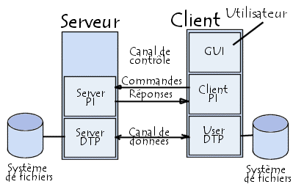
Protocole FTP
DTP (Data Transfer Process): chargé d'établir la connexion et de gérer le canal de données
PI (Protocol Interpreter): interpréteur de protocole permettant de commander le DTP
SERVER-PI :
  chargé d'écouter les commandes provenant d'un USER-PI
  d'établir la connexion pour le canal de contrôle
  de recevoir sur celui-ci les commandes FTP de l'USER-PI
  de répondre et de piloter le SERVER-DTP
Le USER-PI
  chargé d'établir la connexion avec le serveur FTP
  d'envoyer les commandes FTP
  de recevoir les réponses du SERVER-PI
  de contrôler le USER-DTP si besoin

Slide 54
Protocole FTP
Types de commandes FTP : Commandes de contrôle d'accès USER, PASS, CWD… QUIT
Commandes du paramétrage de transfert
PORT, TYPE, PASV…
Commandes de service FTP
DELE, RMD, MKD, PWD...
Réponses FTP
Connexion au serveur : ftp liris.cnrs.fr 21
Code à 3 chiffres accompagné d'un texte
1yz : Réponse préliminaire positive
2yz : Réponse positive de réalisation 3yz : Réponse intermédiaire positive 4yz : Réponse négative de réalisation 5yz : Réponse négative permanente

Slide 55
Protocole SMTP
SMTP - Simple Mail Transfert Protocol (Protocole Simple de Transfert de Courrier)
Service d’envoie de courrier électronique
Port 25
Commandes SMTP
EHLO <machine> : MAIL FROM: <exp> : RCPT TO: <dest> :
DATA <message> : QUIT :
présentation du client
spécifie l’adresse de l’expéditeur spécifie l’adresse du destinataire données à envoyer (terminées par .) termine la session SMTP

Slide 56
Protocole SMTP
Champs d’en-tête
To: toto@wanadoo.fr
Cc: titi@yahoo.fr
Bcc: tata@gmail.com
From: pmg@univ-lyon2.fr
Reply-to: pmg@univ-lyon2.fr
User-Agent: Mozilla/5.0
Return-Path:
Date:
Subject:
…
Envoyez-vous un email en vous connectant via telnet au serveur mail de Lyon 2 (smtp.univ-lyon2.fr)
et en utilisant les commandes du protocole SMTP.

Slide 57
Protocole POP
POP - Post Office Protocol (protocole de bureau de poste)
permet de récupérer les courriers sur un serveur distant (le serveur POP)
deux versions du protocole (POP2 port 109 et POP3 port 110)
Commandes POP2
HELLO : FOLDER : READ : RETRIEVE: SAVE : DELETE : QUIT :
Identification à l'aide de l'adresse IP de l'ordinateur expéditeur Nom de la boîte à consulter
Numéro du message à lire
Numéro du message à récupérer Numéro du message à sauvegarder Numéro du message à supprimer Sortie du serveur POP2
Commandes POP3
USER : nom de l'utilisateur, doit précéder la commande PASS.
PASS : mot de passe de l'utilisateur
STAT : Information sur les messages contenus sur le serveur RETR : Numéro du message à récupérer
DELE : Numéro du message à supprimer LIST : Numéro du message à afficher QUIT : sortie du serveur POP3.

Slide 58
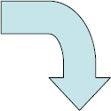
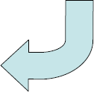
Protocole HTTP
HTTP : HyperText Transfer Protocol
Transfert de fichiers (essentiellement au format HTML)
Port 80
Version 1.0/1.1 : Modes de communication
HTTP 1.0 :
Pour chaque requête :
  Réaliser une connexion TCP
  Envoyer la requête
  Recevoir la réponse
Libérer la connexion
Plusieurs requêtes par site Web (par exemples, les fichiers images)
-> Problème de performances
HTTP 1.1 :
Réaliser une connexion TCP
Pour chaque requête :
  Envoyer la requête
  Recevoir la réponse
Libérer la connexion

Slide 59
Protocole HTTP
Communication en deux temps :
Requête
En-tête HTTP
Décode
Réponse HTTP
Client
Serveur HTTP
Structure des Requêtes/Réponses
Ligne de statut : précise le type de document demandé
Lignes d'en-tête : informations supplémentaires sur la requête
et/ou le client
3. Lignes de Corps

Slide 60
Protocole HTTP
Requête HTTP
1. Ligne de requête Méthodes
GET : HEAD: POST :
Requête de la ressource située à l'URL spécifiée
Requête de l'en-tête de la ressource située à l'URL spécifiée Envoi de données au programme situé à l'URL spécifiée
DELETE: Suppression de la ressource située à l'URL spécifiée
URL - Uniform Resource Locator
Syntaxe url avec http : “http ://<host> :<port>/<path>?<searchpath>” host : nom de machine ou une adresse IP
Port : numéro de port (80 par défaut) path : sélecteur au sens du protocole http Searchpath : la chaîne d’interrogation
Version du protocole :
Forme HTTP-Numéro de version. Par exemple HTTP/1.1

Slide 61
Protocole HTTP
Requête HTTP
Champs d'en-tête (facultatif)
  Informations supplémentaire sur la requête et/ou le navigateur
  Syntaxe Type en-entête : valeur en-tête
Exemple d'en-tête
User-Agent :
informations sur le client (nom et la version du navigateur, système d'exploitation...)
Accept-Language: Langage attendu par le navigateur
Corps
  Lignes optionnelles séparées des lignes précédentes par une ligne vide
  Permettent l'envoie des données au serveur (commande POST)

Slide 62
Protocole HTTP
Requête HTTP
Exemples:
Ligne de requête
GET http://www.google.com HTTP/1.0 Accept : text/html
If-Modified-Since : Saturday, 15-January-2000 14:37:11 GMT User-Agent : Mozilla/4.0 (compatible; MSIE 5.0; Windows 95)
Champs d'en-tête
Renvoie le contenu du document par défaut
Renvoie le document mentionné dans le chemin complet
$ telnet 10function.kicks-ass.org 80
GET /books/ruhacker.txt
\n
\n
$ telnet clx.anet.fr 80
GET /
\n
\n
$ telnet liris.cnrs.fr 80
GET /ksehaba/Reseaux/Test.html
\n
\n

Slide 63
Protocole HTTP
Réponse HTTP
Ligne de statut
  Version du protocole utilisé
HTTP-Numéro de version
  Code de statut :
valeur numérique (xxx) qui décrit le statut de la réponse
1xx: N’est pas utilisé, “Futur Use”
2xx: Succès, l’action exécutée correctement
3xx: Redirection, reprendre l’interrogation avec une autre formulation 4xx: Erreur coté client, erreur de syntaxe ou ne peut être acceptée 5xx: Erreur coté serveur, erreur interne due à l’OS
  Signification du code
En-tête
Informations supplémentaires sur la réponse et/ou le serveur
Corps
Le document demandé

Slide 64
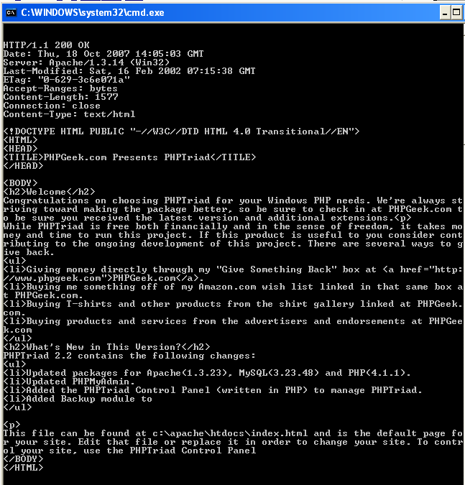
Protocole HTTP
Réponse HTTP
Exemple :
$ telnet localhost 80
GET / HTTP/1.0
\n
\n

Slide 65
FIN CHAPITRE II

